Slide 1

Уважаемые Любители футбола!!!
Для всех участников ЛФЛ появилась уникальная возможность воспользоваться отличным сервисом от ФК «Фитнес Практика» компании партнера.

Slide 2

Созданы эксклюзивные условия для размещения и отдыха участников спортивных мероприятий как в день игры, так и во время тренировок.

Slide 3
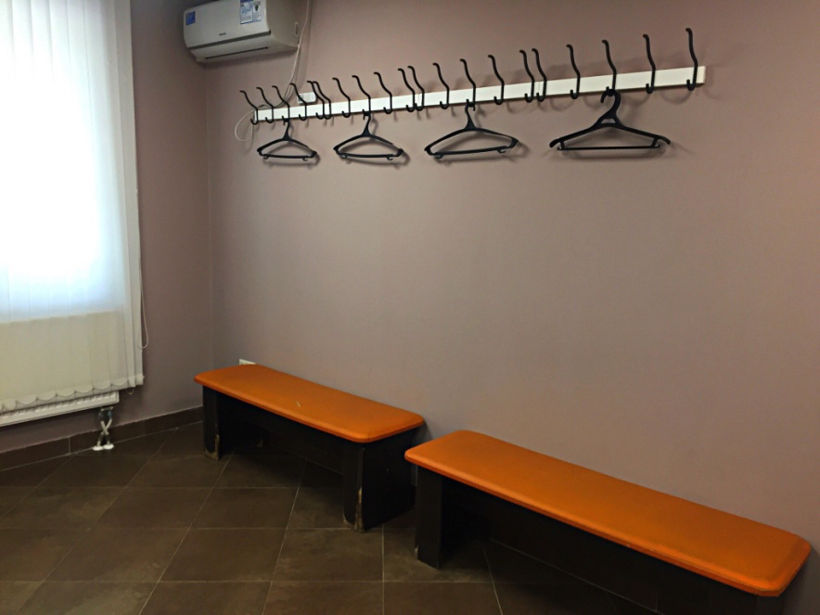
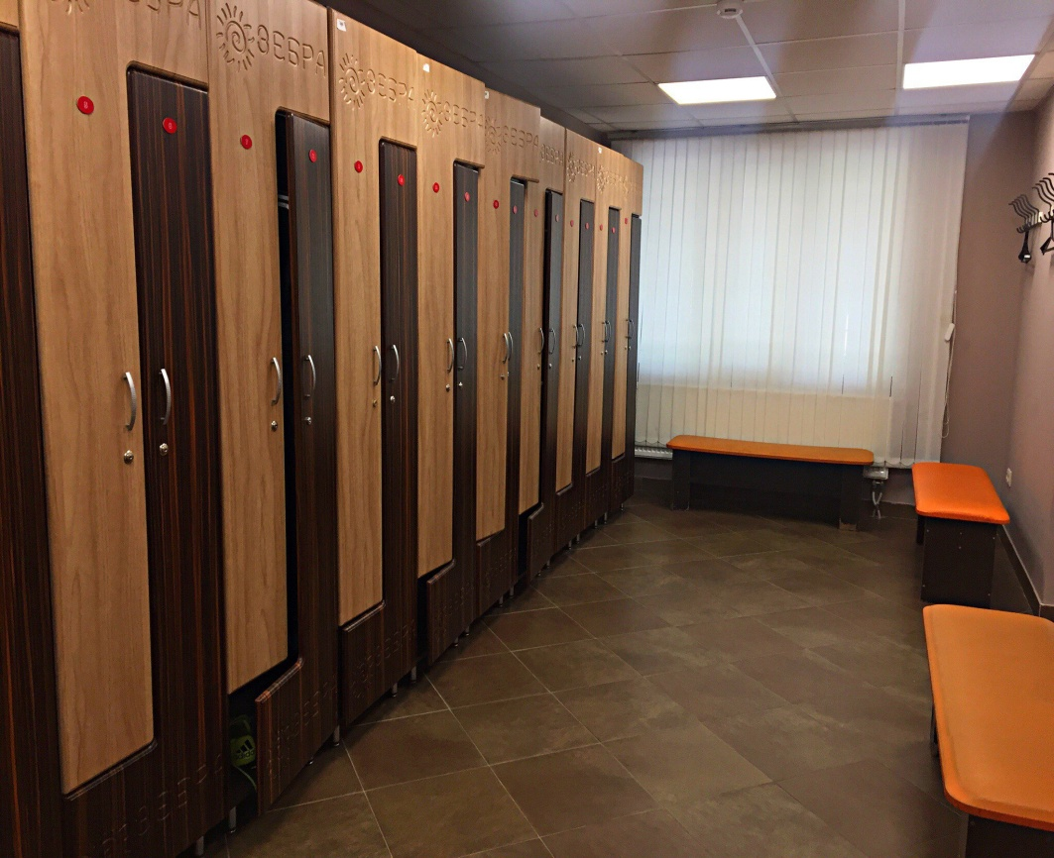
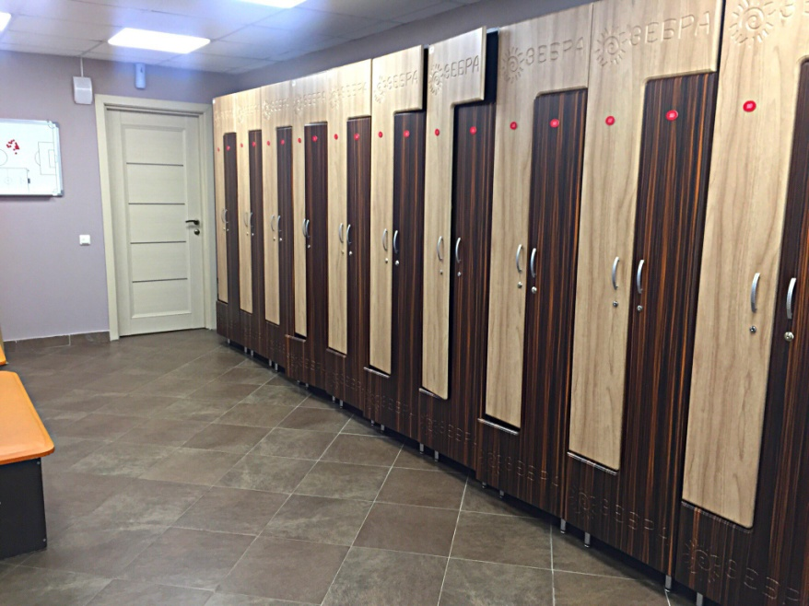
Раздевалки :

Slide 4
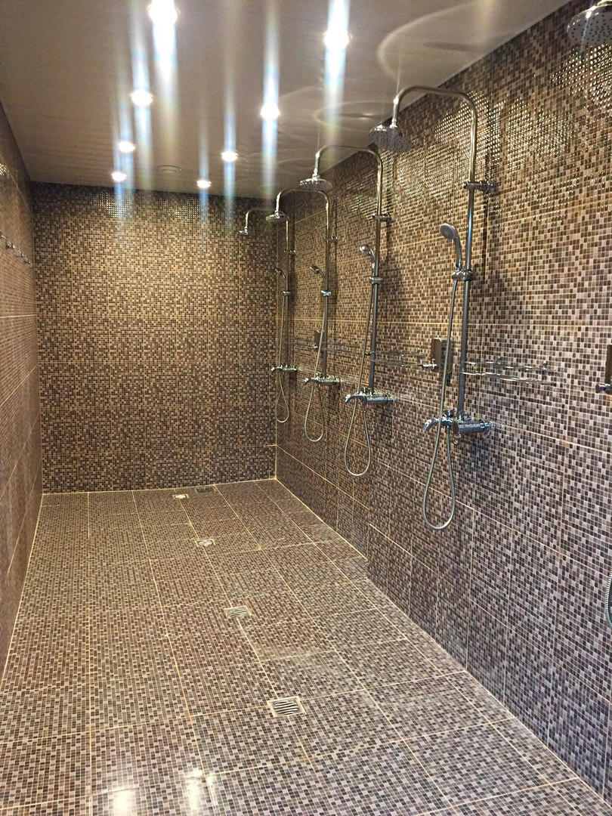
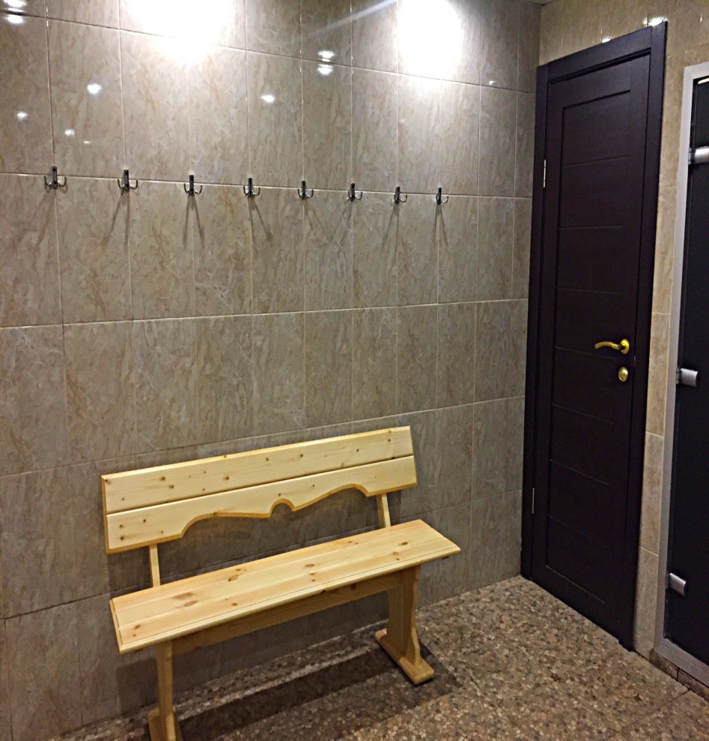
Просторные душевые комнаты:

Slide 5
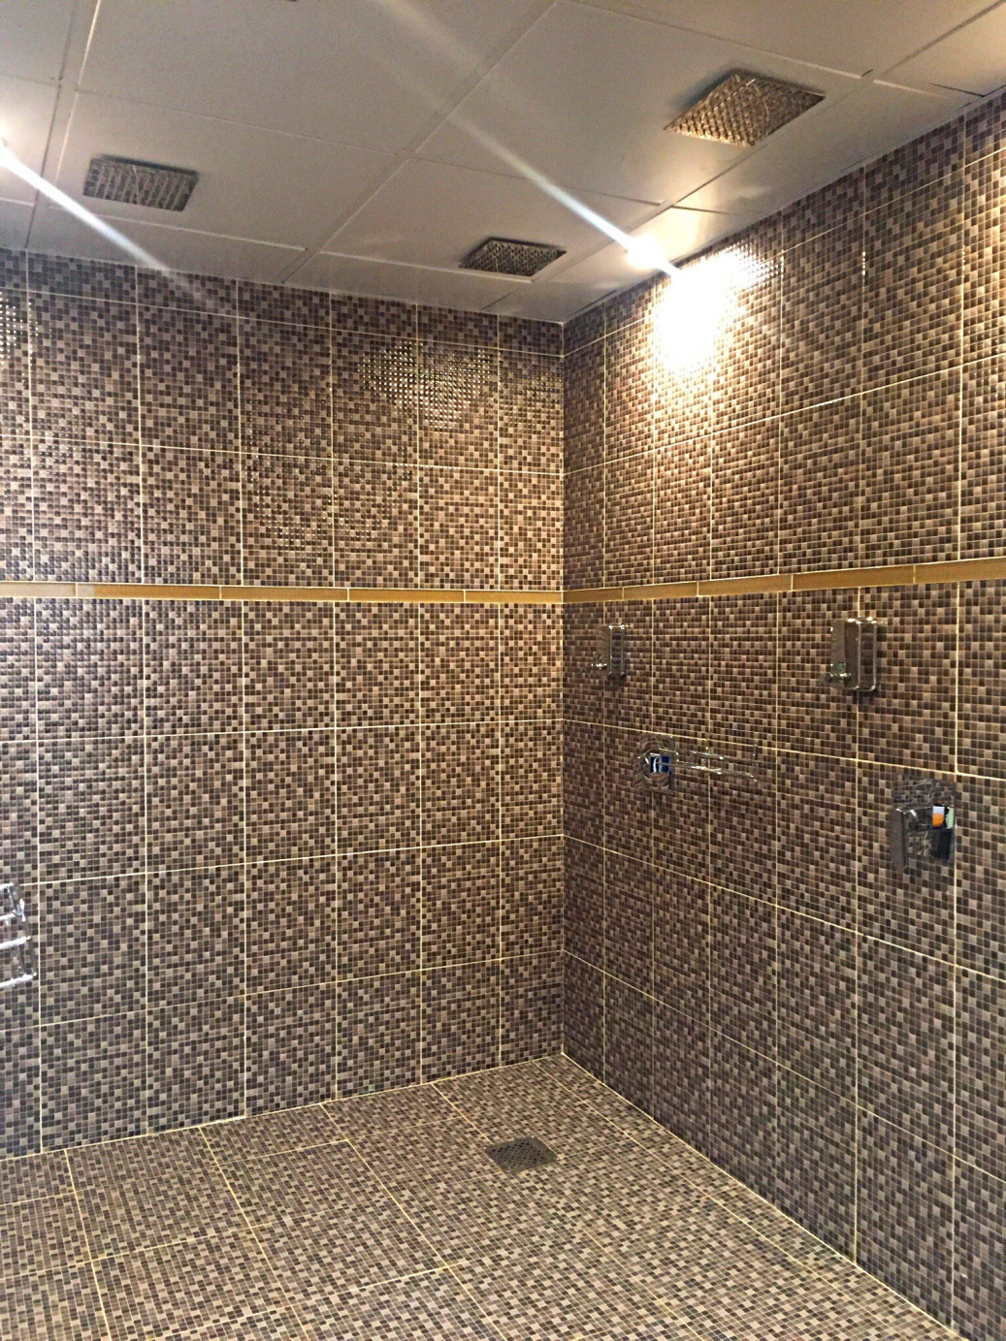
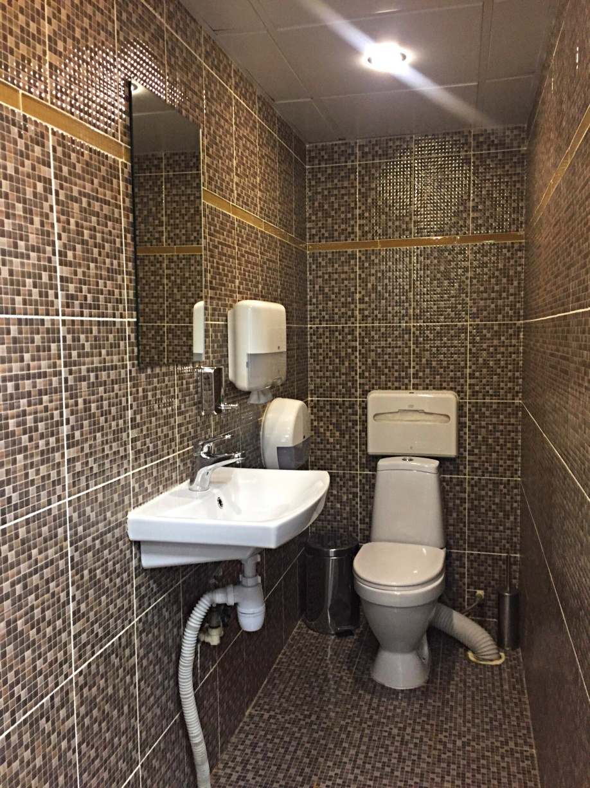

Slide 6
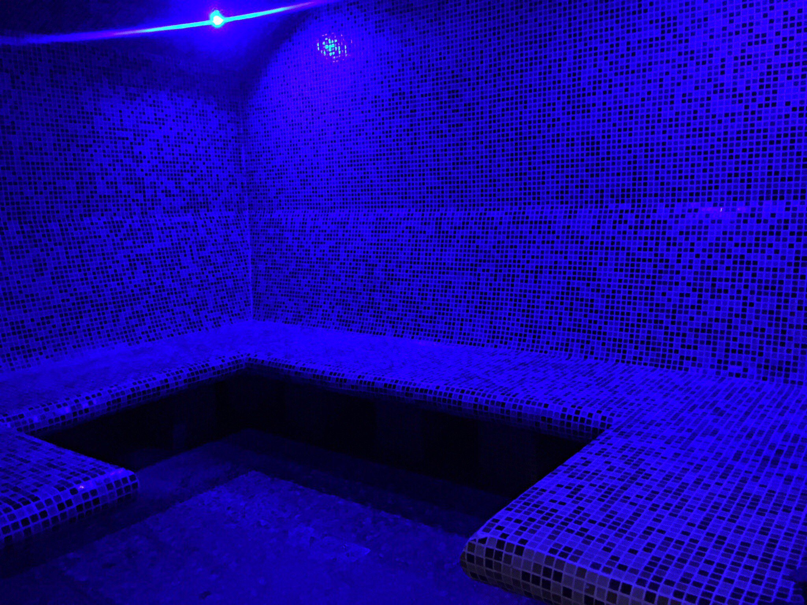
Хамам:

Slide 7
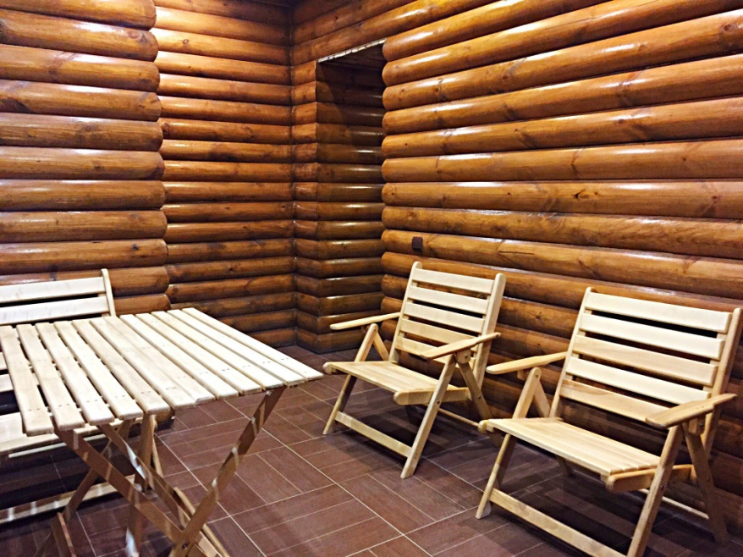
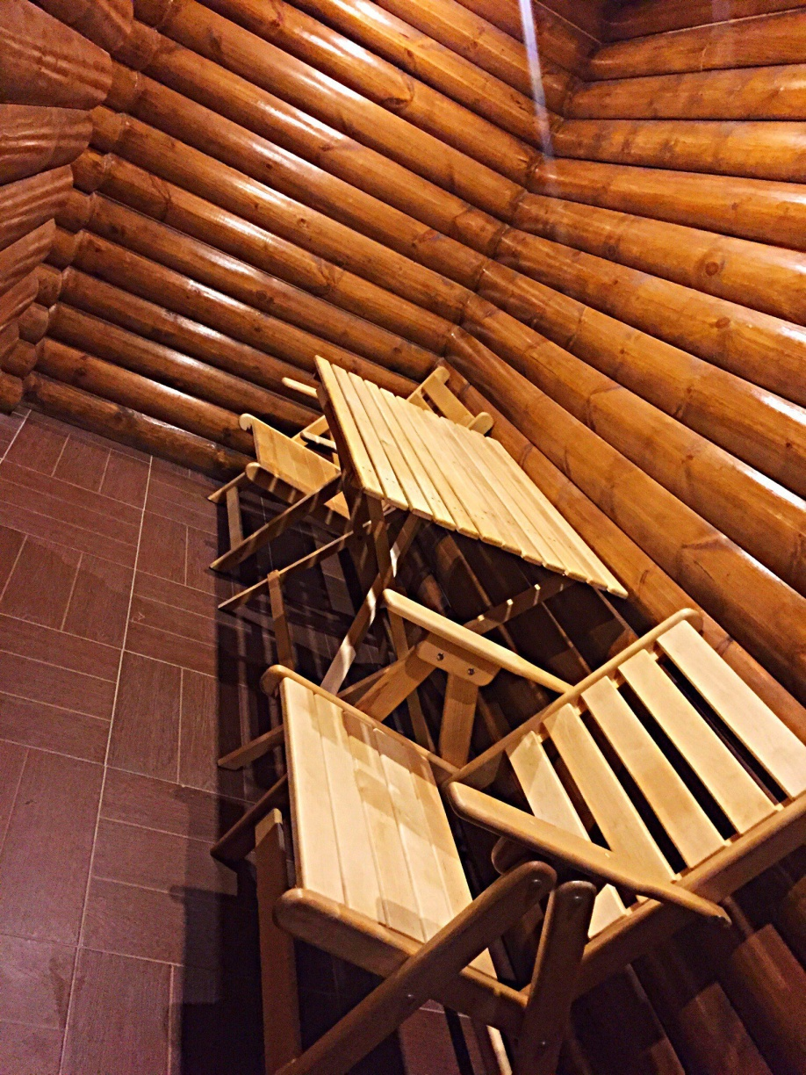
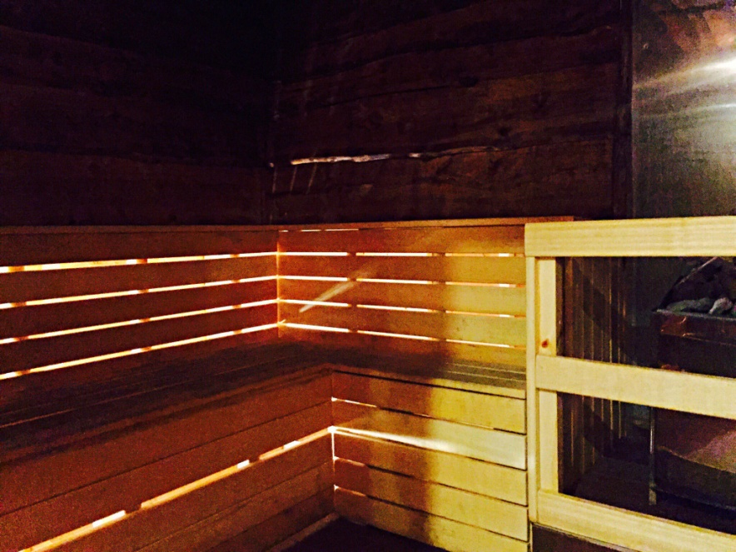
Финская сауна:

Slide 8
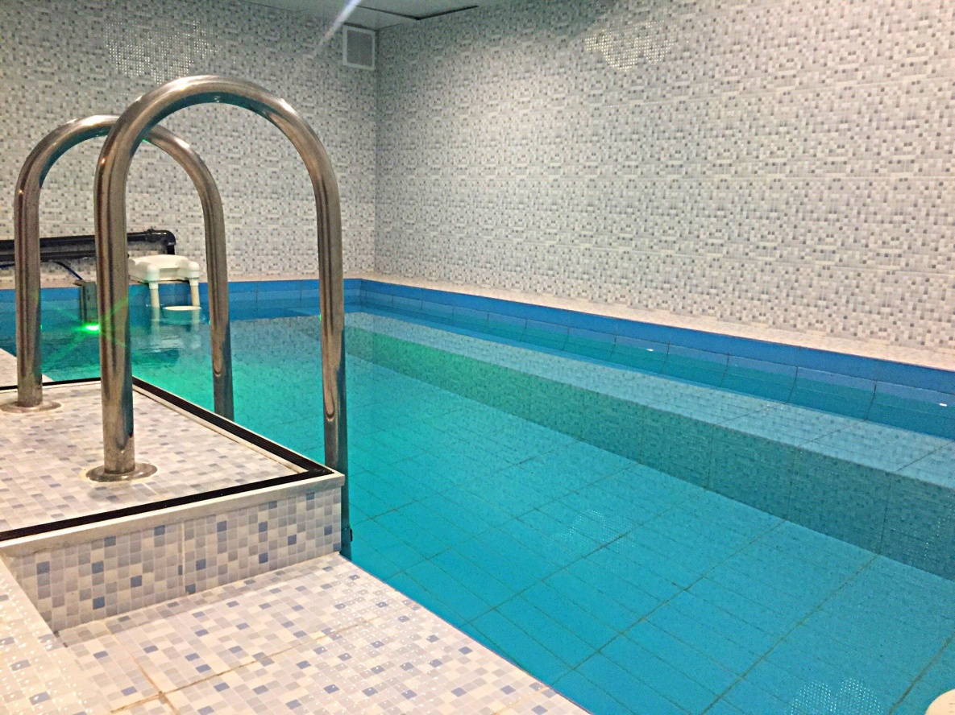
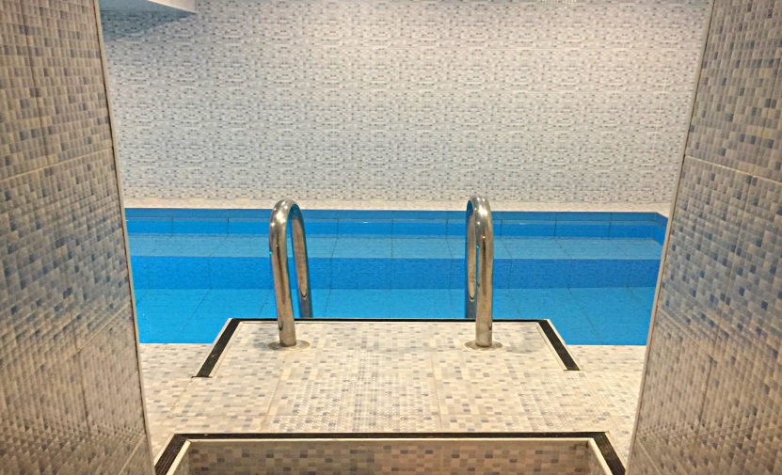
Купель:

Slide 9
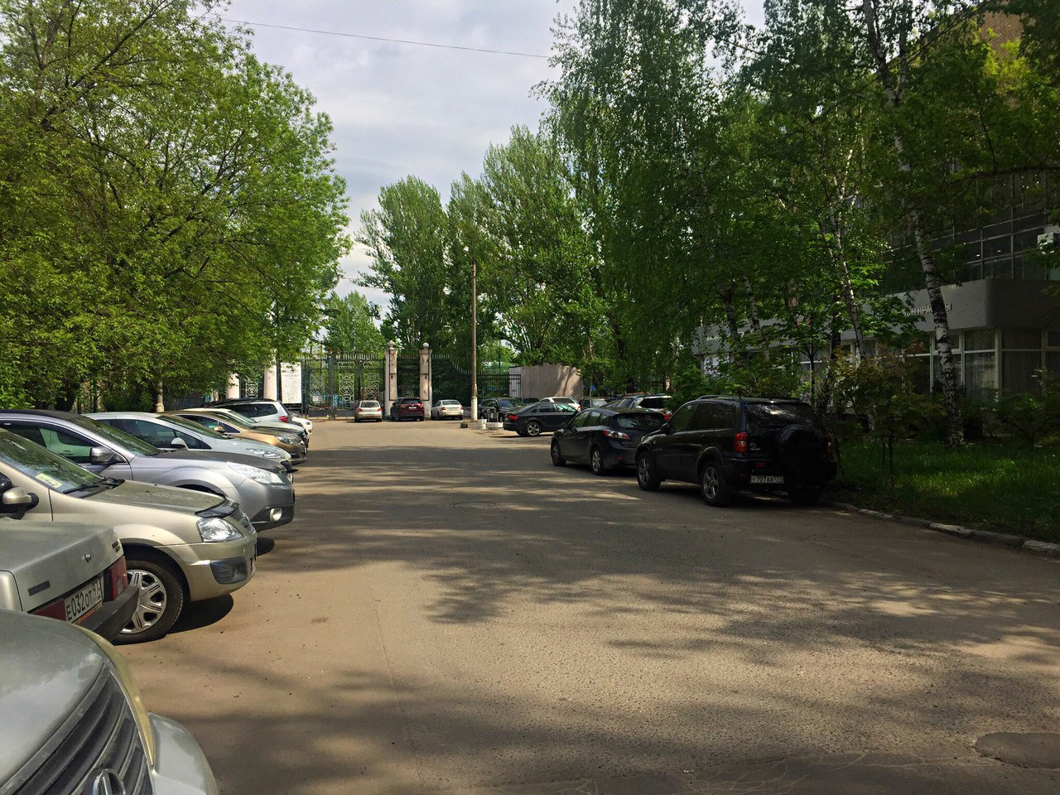
Бесплатная парковка:

Slide 10
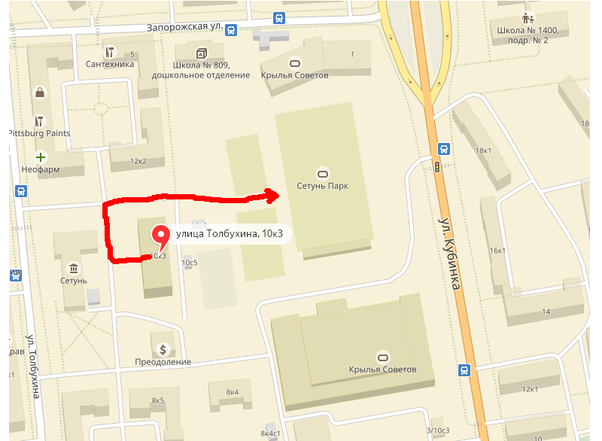
Удобное месторасположение : ул. Толбухина 10к3

Slide 11

Для одной команды ( до 25 человек ):
Аренда раздевалки ( 2,5 часа ) – 2000р.
*последующие 30мин. – 500р.
Бесплатная парковка
Доп. услуги для команд, арендующих раздевалку:
Хамам + финская сауна ( 1 час ) – 1000р.
По вопросам аренды обращаться по телефону: 8 (906) 728 22 48 (Евгений).

